Slide 1
GZN Halide
Ladislav Ondris

Slide 2
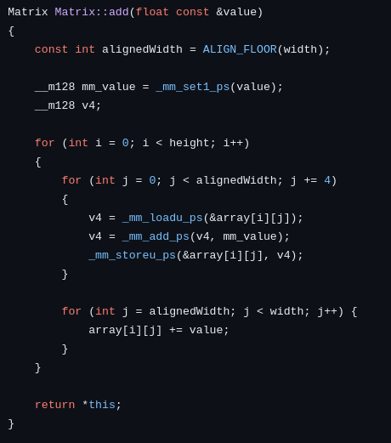
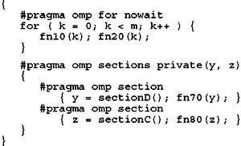
Klasický přístup k optimalizacím
Ilustrace intrinsik funkcí
Implementace například v jazyce C/C++
Optimalizace pomocí OpenMP, OpenACC, Cudy, intrinsik funkcí
Vyžaduje zásadní zásah do implementace
Různé implementace na CPU a GPU
Ilustrace použítí OpenMP

Slide 3
Typy optimalizací
Implementace
Změna způsobu výpočtu
Např.: použití FFT ve filtrech zpracování obrazu
Použití jiných datových struktur
Např.: hash tabulka místo seznamu
Plán vykonání
Snížení doby přístupu do paměti
Zlepšení lokality paměti
Snížení doby výpočtu
Vektorizace (SIMD)
Paralelizace (vlákna, procesy)
Předvýpočet opakujících se hodnot
Důležité je i vybalancování výpočtu a přístupu do paměti

Slide 4
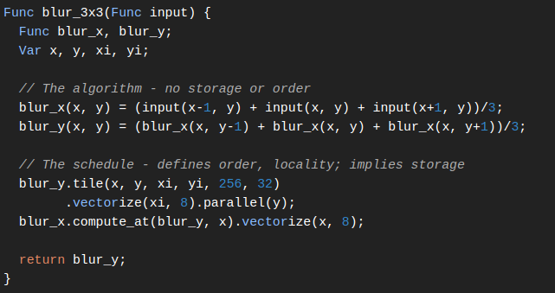
Představení jazyka Halide
Implementace
Doménový jazyk a překladač vestavěný do C++ jako knihovna
Především optimalizace algoritmů zpracování obrazu
Hlavní myšlenka: Rozdělit implementaci a optimalizaci
Žádné zásahy do implementace!
Optimalizace

Slide 5
Implementace a optimalizace v Halide
Implementace
Definuje algoritmus pomocí struktur formou metadat
Plán vykonání (schedule)
Definuje jak se má algoritmus vykonat
Hledaní optimálního plánu vykonání = optimalizace
Definice implementace
result(x, y) = cast<uint8_t>(0.299f * input(x, y, 0) +
0.587f * input(x, y, 1) +
0.114f * input(x, y, 2));
Definice plánu vykonání
Výsledný plán vykonání
result.vectorize(x, 4)
.parallel(y);
produce result:
parallel y:
for x.x:
vectorized x.v5 in [0, 3]:
Result(...) = …
<Implementace>

Slide 6
Kompilace kódu v Halide
Kompilace a spuštění
Vytvoření objektových souborů
JIT kompilace a spuštění v rámci stejného procesu
Vygenerovaný kód je specifický dle daný platformy
Podporované platformy: x86/SSE, ARM/NEON, GPU
Různé CPU i GPU se od sebe liší
Jiné optimalizace vhodné pro různé stroje

Slide 7
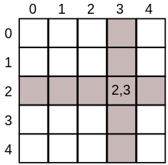
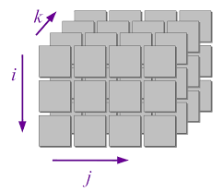
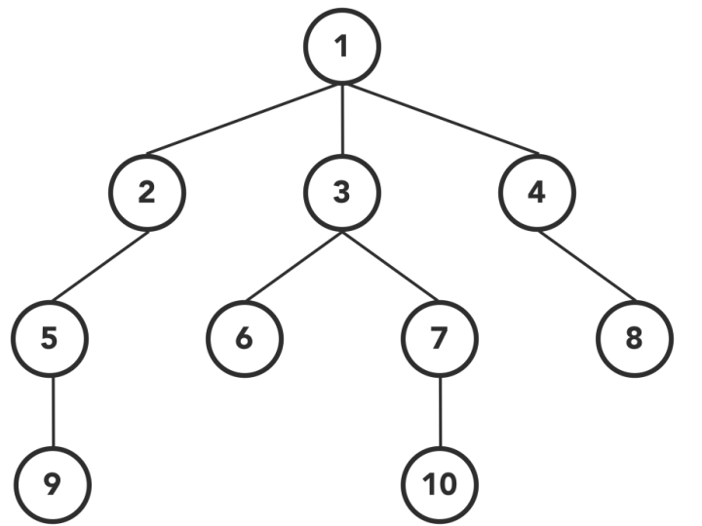
Použití a jejich limity
Očekává data v mřížce
Obrázky
A jiná pole (i více dimenzionální)
Nedokáže pracovat s listy a stromy

Slide 8


Praktická ukázka: Převod barevného obrazu na černobílý
Implementace v C++
Implementace v Halide
for (int i = 0; i < imageSize; i += 3) {
result[i / 3] = (char)(0.299 * imageData[i] +
0.587 * imageData[i + 1] +
0.114 * imageData[i + 2]);
}
Func result;
result(x, y) = cast<uint8_t>(
0.299f * input(x, y, 0) + 0.587f * input(x, y, 1) + 0.114f * input(x, y, 2));

Slide 9
Praktická ukázka – Optimalizace v Halide
Testy pro 4k obrázek (3840 × 2160)
CPU s 4 logickými jádry
Vyzkoušení mnoho způsobů optimalizace
Plán vykonání na CPU | Čas [ms]
result.compute_root(); | 12.65
result.compute_root().parallel(y); | 5.86
result.compute_root().vectorize(x); | 4.47
result.compute_root() .vectorize(x, 4) .parallel(y); | 2.03
Var x_outer, x_inner, y_outer, y_inner, tile_index; result.tile(x, y, x_outer, y_outer, x_inner, y_inner, 4, 4); result.fuse(x_outer, y_outer, tile_index); result.vectorize(x_inner, 4).parallel(tile_index); | 46.73

Slide 10
Optimalizace na GPU
Testy pro 4k obrázek (3840 × 2160)
Tesla T4
Plán vykonání na GPU | Čas [ms]
result.compute_root(); | 14.51
result.split(x, xo, xi, 16) .split(y, yo, yi, 16) .reorder(xi, yi, xo, yo) .gpu_blocks(xo, yo) .gpu_threads(xi, yi); | 2.12
result.gpu_tile(x, y, xi, yi, xo, yo, 32, 32); | 2.17
Plán vykonání
produce result:
gpu_block y.v3<Default_GPU>:
gpu_block x.v2<Default_GPU>:
gpu_thread y.v1 in [0, 15]<Default_GPU>:
gpu_thread x.v0 in [0, 15]<Default_GPU>:
result(...) = ...

Slide 11
Zhodnocení procesu optimalizace
Velice jednoduchý příklad s jedinou funkcí
Nepříliš mnoho možností, jak zoptimalizovat
Výhoda Halide spočívá v možnosti vyzkoušet množství různých přístupů k optimalizaci bez změny implementace
Stále potřebujeme vědět, co děláme, a jaké optimalizace chceme provést
Přicházíme s hopotézami a ověřujeme je

Slide 12
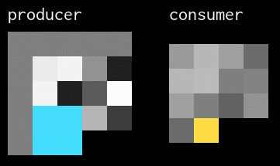
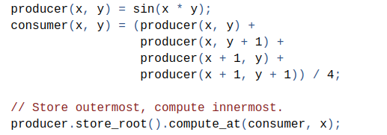
Více funkcí (multi-stage pipeline)
Řeší se závislosti mezi funkcemi
Má se vykonat nejprve první a až pak druhá funkce?
Má se vykonat zároveň první a druhá funkce?
Mají se ukládat výsledky první funkce nebo se znovu spočítat?
Plán vykonání má vliv na lokalitu paměti a množství výpočtů
Příklad implementace dvou závislých funkcí

Slide 13
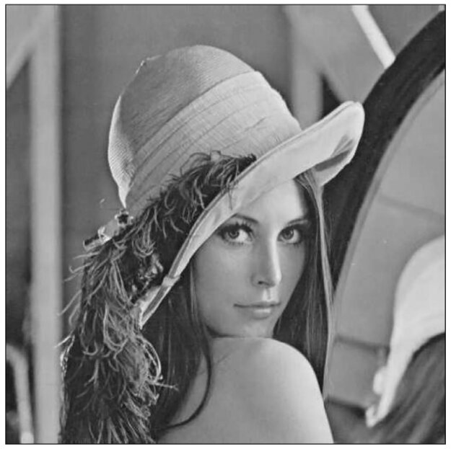

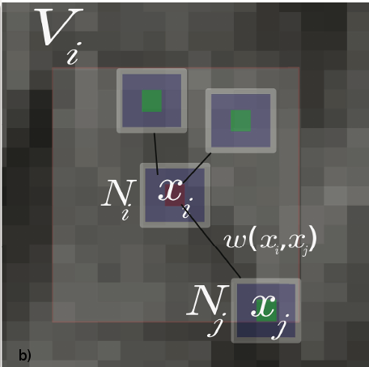
Praktická ukázka: Non-local Means Filter
Algoritmus pro odstranění šumu v obrázcích
Komplexnější algoritmus
Několik na sebe závislých funkcí
Několik vnořených cyklů
O(N²)
Aktualizuje hodnotu pixelu váhovaně dle podobnosti s jinými pixely
Podobnost je dána jejich okolím
Znázornění Non-local Means filtru

Slide 14
Implementace v Halide
void NonlocalMeansFilter::implement() { clamped(x, y) = cast<float>(BoundaryConditions::repeat_edge(input)(x, y)) / 255; gaussian = createGaussian(patchSize, patchSize, weighingGaussianSigma); RDom r_inner(-patchSize / 2, patchSize, -patchSize / 2, patchSize); RDom r_outer(-searchWindowSize / 2, searchWindowSize, -searchWindowSize / 2, searchWindowSize); Expr half_inner_neighborhood = patchSize / 2;
weightedPixelDist(x, y, a, b) = pow(absd(clamped(x, y), clamped(a, b)), 2.0f);
neighborhoodDifference(x, y, a, b) = sum( gaussian(r_inner.x + half_inner_neighborhood, r_inner.y + half_inner_neighborhood) * weightedPixelDist(x + r_inner.x, y + r_inner.y, a + r_inner.x, b + r_inner.y) );
areDifferentPoints(x, y, a, b) = (x - a != 0) || (y - b != 0);
neighborhoodWeight(x, y, a, b) = exp( -neighborhoodDifference(x, y, a, b) / (h * h) ) * areDifferentPoints(x, y, a, b);
weightsSum(x, y) += neighborhoodWeight(x, y, x + r_outer.x, y + r_outer.y); newPixelValues(x, y) += neighborhoodWeight(x, y, x + r_outer.x, y + r_outer.y)
* clamped(x + r_outer.x, y + r_outer.y);
newPixelValuesNormalized(x, y) = newPixelValues(x, y) / weightsSum(x, y); result(x, y) = cast<uint8_t>(newPixelValuesNormalized(x, y) * 255); }
Cykly implementovány pomocí Rdom
Nedefinuje v jakém pořadí se funkce vykonají
Pouze jsou definovány jejich závislosti
Připomíná funkcionální programování

Slide 15
Optimalizace na CPU
Plán vykonání na CPU | Čas [ms]
gaussian.compute_root(); result.compute_root(); | 71640
gaussian.compute_root(); result.compute_root().parallel(y); | 8356
gaussian.compute_root(); Var xi, yi, xo, yo, tile_index; result.tile(x, y, xo, yo, xi, yi, 4, 4); result.fuse(xo, yo, tile_index); result.parallel(tile_index); Var x_vec, y_vec; result.split(xi, x_vec, xi, 4); result.split(yi, y_vec, yi, 4); result.vectorize(xi); result.vectorize(yi); neighborhoodWeight.compute_at(result, xi); | 473
Rozlišení: 625x623
Parametry
searchWindowSize = 13
patchSize = 5
Intel Xeon Gold 5218 2.30GHz
8 logických jader
Optimalizovaná verze
151× rychlejší

Slide 16
Optimalizace na GPU
Plán vykonání na GPU | Čas [ms]
Var xi, yi, xo, yo; result.gpu_tile(x, y, xi, yi, xo, yo, 16, 16); | 147.8
gaussian.compute_root(); areDifferentPoints.compute_inline(); weightedPixelDist.compute_inline(); Var xi, yi, xo, yo; result.gpu_tile(x, y, xi, yi, xo, yo, 16, 16); Var x_vec, y_vec; result.split(xi, x_vec, xi, 4); result.split(yi, y_vec, yi, 4); result.vectorize(xi); result.vectorize(yi); neighborhoodWeight.compute_at(result, xo); | 25.9
Rozlišení: 625x623
Parametry
searchWindowSize = 13
patchSize = 5
Tesla T4
Optimalizovaná verze
18× rychlejší než optimalizovana na CPU
2766× rychlejší než neoptimalzovana na CPU
4K obraz ~ 461.6 ms

Slide 17
Závěr
Rozdělení implementace a plánu vykonání v Halide
Plán vykonání je stále definován uživatelem
Nabízí možnost vyzkoušet mnoho různých optimalizací v krátkém čase
Což dovoluje přijít na velice optimální řešení

Slide 18


